Slide 1
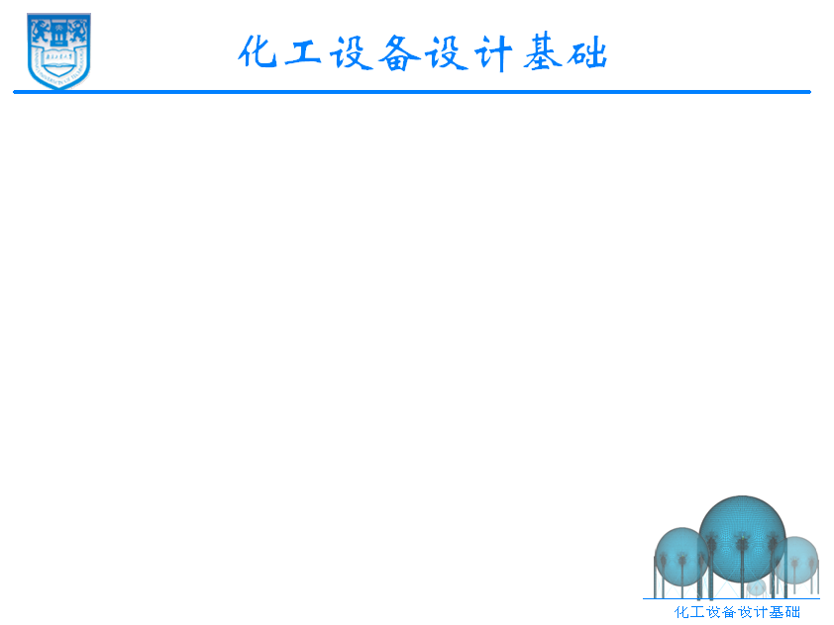

CHAP. 10 压力容器法兰连接
前几章主要讨论了内压容器筒体和封头的结构设计和强
度、稳定性计算中的一些共性问题。
本章分析压力容器零部件——法兰的强度问题。为了方便
设计，减少计算工作的繁复，对于一定压力和尺寸范围内使
用的零部件，国内外制定了零部件标准，只有少数超出标准
范围的才需要计算。
1.学习法兰等零部件标准的制定依据；
2.掌握选用标准法兰，逐步熟悉标准、手册。

Slide 2
常用的可拆结构有：法兰连接、螺纹连接、插套联接。
其中法兰联接有较好的强度和紧密型，且适用范围广，所 以法兰联接用之最普遍。缺点是装拆不方便，成本较高。
化工设备可拆结构要求：
1.保证紧密性：在工作压力、温度下不产生泄漏，密封可靠;
2.足够的强度：联接可靠、结构合理;
3.便于拆装;
4.成本低。

Slide 3
法兰联接的特点：
1、密封可靠：能保证紧密不漏；
2、强度高：附加法兰不削弱整体强度；
3、适用面广：设备和管道均可适用；
4、可拆联接：可多次重复装拆；
5、经济合理：可批量生产。

Slide 4
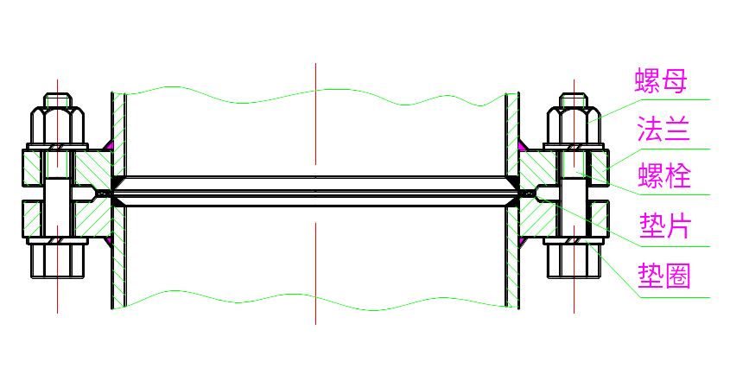
一、法兰连接的密封原理
1、组成 一对法兰，数个螺栓和一个垫片（圈）组成。
法兰：简单说是一个圆环，上开螺栓孔，与筒体或管子焊在一起。

Slide 5
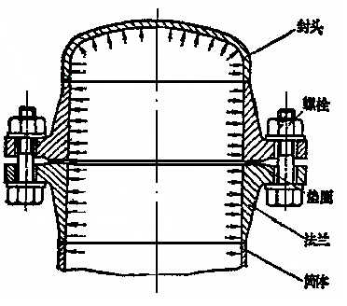
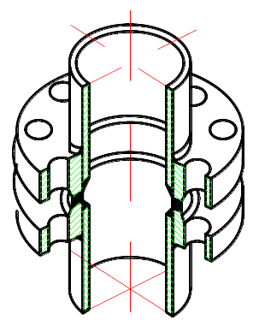
管法兰
容器法兰

Slide 6

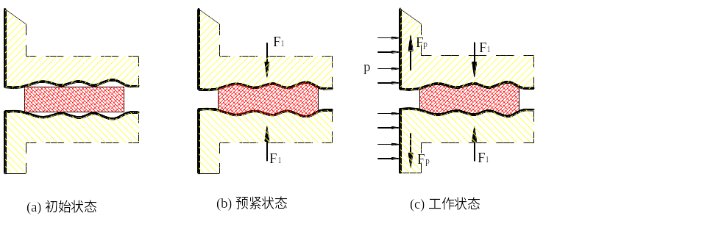
2、密封原理 阻止压力介质泄漏的基本要求是：压力介质通过密封口处的阻力降大于密封口两侧的介质压力差。否则，介质可能通过密封口向外界泄漏，即密封失效。

Slide 7
密封原理分为两个阶段：
（1）预紧阶段
建立预紧密封条件
螺栓力通过法兰压紧力达到某一值时，借助于垫圈的变形，把法兰密封面上的凹凸不平处填满，这样就建立了初始密封条件。达到预紧密封条件时，垫圈单位面积上的压紧力称为垫圈的预紧密封比压y。

Slide 8
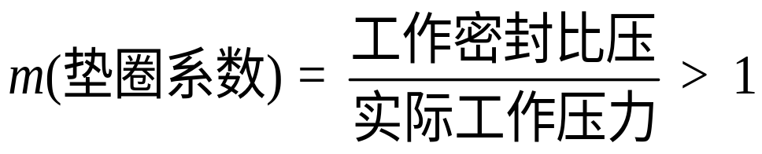
（2）工作阶段
建立工作密封条件 工作时，在介质压力作用下，螺栓受到进一步拉伸，法兰压紧面沿着彼此分离的方向移动，密封面与垫圈的压紧力下降。若垫圈具有足够的回弹能力，能补偿螺栓和压紧面的变形，则预紧密封比压就会下降到某一值——工作密封比压，密封可靠。若垫圈的回弹能力不足，则预紧密封比压下降到工作密封比压之下，密封失效——泄漏。通常，实际工作压力要小于工作密封比压，这样更安全。 垫圈系数：

Slide 9
预紧密封比压y表示垫片在预紧状态下实现密封的难易程度。
垫圈系数m表示垫片在工作状态下实现密封的难易程度。
m、y与垫圈的材料、型式、厚度有关；一般由实验测知，不同垫圈的m、y可查有关标准。
根据m、y及垫圈尺寸，我们可以计算螺栓力，设计螺栓尺寸及法兰。
3、影响密封的因素
（1）螺栓预紧力
①提高螺栓预紧力，可以增加垫片的密封能力；
②减小螺栓直径，增加螺栓个数，使得螺栓力均匀地作
用在垫圈上，有利于密封；
③螺栓太大，将垫圈压坏挤出，密封失效。

Slide 10
（2）垫圈性能 ①垫圈变形能力好，有利于密封（与材料有关）；②垫圈的回弹能力好，有利于密封。
（3）压紧面型式（密封面型式）
压紧面又称密封面，密封面越窄，密封性能越好，线密封更好，但更换垫片困难。密封面不允许有径向划痕，
密封面表面粗糙度要求高。
（4）法兰刚度 与法兰厚度、螺栓中心圆、法兰外径都有关。增大厚度，减小螺栓中心圆，增大法兰外径都可提高法兰刚度，对密封有利。
（5）操作条件（温度、压力、介质） 高温介质粘度小，易渗漏；高压下，易渗漏。

Slide 11
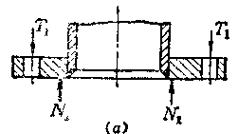
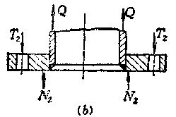
二、法兰受力分析
1、法兰所受外力
（1）预紧时(如右图a)
T₁：螺栓预紧力（沿螺栓圆周中心线等距 离分布）
N₁ ：垫片作用力，沿垫圈圆周均布
显然，T₁=N₁，所以内圈的N₁和外圈的T₁
构成了力偶作用在法兰上。
（2）、工作时(如右图b)
T₂ ：螺栓力 T₂>T₁
N₂ ：垫片反力 N₂<N₁
Q ： 介质压力在筒壁上产生的轴向力
Q＋N₂＝T₂ T₂与（Q＋N₂）构成力偶M

Slide 12
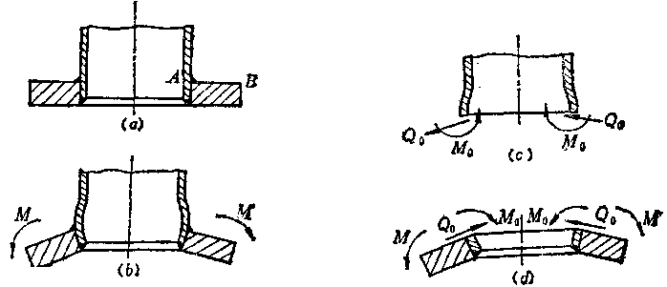
2、法兰力偶矩
法兰在外力作用下，将产生力偶矩M。M的作用下的法兰截
面发生转动。由于壳体（接管）与法兰的刚度不同，在联接
边缘将产生边缘力及力矩Q₀、M₀，将产生较大的弯曲应力
和较小的剪力。法兰设计时，弯曲应力是主要的。如下图所
示：

Slide 13
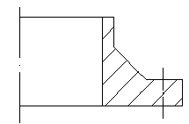
所以，法兰设计应尽量减小弯曲应力：
(1)减小外力矩的力臂，以缩小螺栓圆直径；
(2)增大法兰厚度；
(3)采用带颈法兰（如右图）。
3、法兰的三个应力
对法兰强度起主要作用的三个应力都是弯曲应力，而弯曲应力的大小又与受弯构件厚度的平方成反比，所以决定法兰强度大小的关键尺寸是法兰盘的厚度。
对于带颈法兰，增加颈的厚度对提高法兰强度会有比增加法兰盘厚度更好的效果。（P249（3））

Slide 14
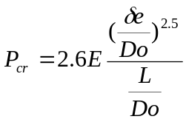

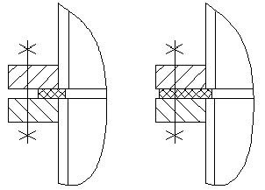
三、法兰分类
1、按垫片位置分：
窄面法兰：垫片位于螺栓中心圆内侧（下图a）
宽面法兰：垫片位于螺栓中心圆二侧（下图b）
(a)
(b)

Slide 15
2、按用途分类：
压力容器法兰 NB/T47020～47027－2012
(代替JB/T4700 ～ 4707-2000)
管法兰 HG20592～20635－2009
其中HG20592～20614是欧洲体系；HG20615～20635是美洲体系，以ANSI B16.5、B16.47为管法兰参照标准。
3、按其整体性分类
（1）松式法兰
法兰未能有效地与容器或管子连接成一整体，计算中认为容器接管不与法兰共同承受法兰力矩。典型的松式法兰——活套法兰。
（2）整体法兰
法兰盘、法兰颈部及容器或管道三者能有效地连接成一个整体结构，共同承受法兰力矩。例：长颈对焊法兰。

Slide 16
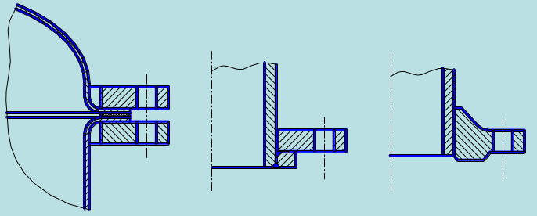
活套法兰
螺纹法兰

Slide 17
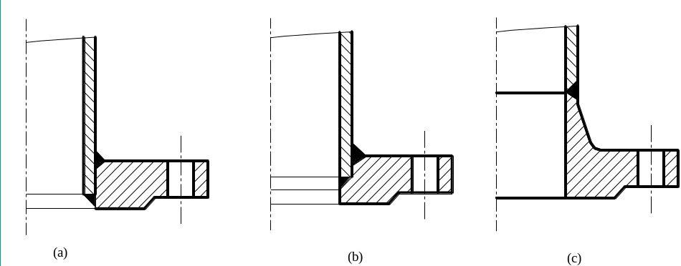
平焊法兰
长颈对焊法兰

Slide 18
（3）任意式法兰
介于上述二者之间，法兰盘与筒体焊接。计算时，根据具体情
况，可用整体法兰计算，也可用松式法兰方法计算。
例：平焊法兰（甲、乙型平焊法兰）。
4、按密封面分类
（1）平面 （2）凹凸面 （3）榫槽面

Slide 19
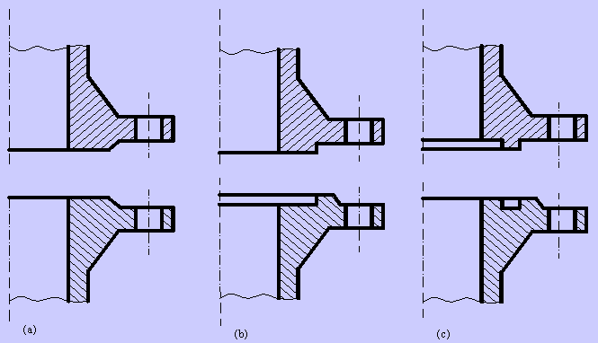
平 面：密封面结构简单，但密封性能相对差，用于压紧力不高且介质无毒场合。
凹凸面：由一个凸面和一个凹面组成，凹面上放垫圈，垫圈不 易挤出来。
榫槽面：由一个榫和一个槽组成，槽内放垫圈，密封效果好。适用于易燃，易爆及有毒介质。

Slide 20
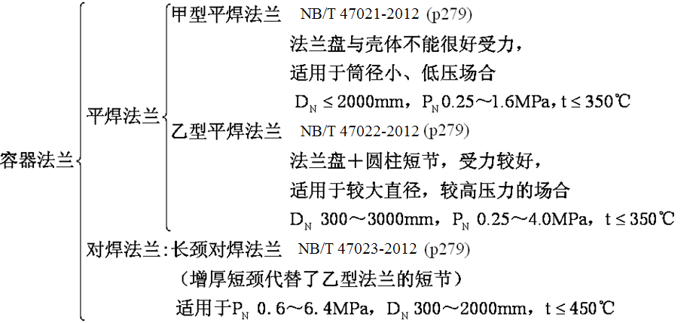
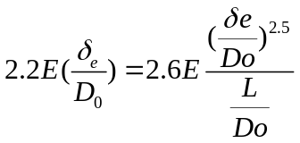
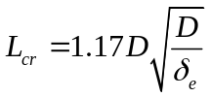
四、压力容器法兰标准（NB／T47020～47027－2012）
1.压力容器法兰类型

Slide 21
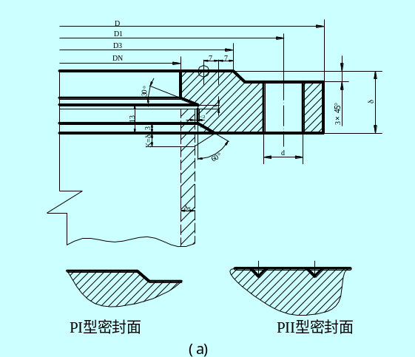
甲型平焊法兰

Slide 22
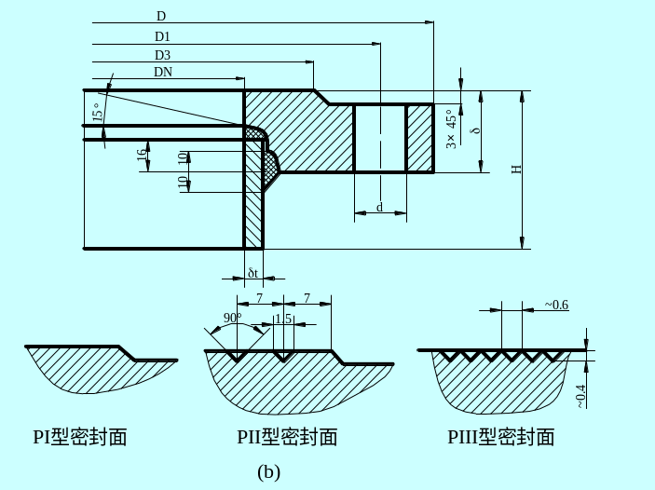
乙型平焊法兰

Slide 23
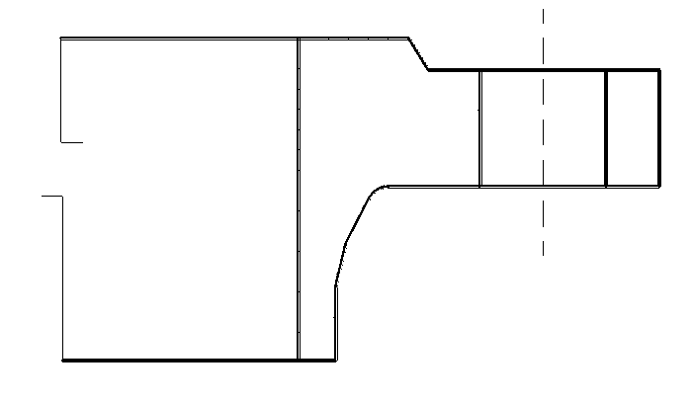
长颈对焊法兰

Slide 24
2.法兰的结构
密封面的型式有三种：
(1)平面密封面 适用于低压且介质无毒场合，有时在平面上开设2～3条沟槽，可以设计成PⅠ、PⅡ、PⅢ型。
(2)凹凸密封面 由1个凹面与1个凸面组成。适用于中压、有毒及有对中要求的场合。设备上一般使用凹面。(注意凹凸面法兰对中情况的使用。)
(3)榫槽面 由1个槽面和1个榫面组成，配对使用，密封压力高，加工困难。用于高压、易燃、剧毒的特殊场合。（使用过程中注意保护密封面）

Slide 25
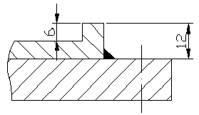
(p279表10-1）
甲型平焊法兰只有平面型、凹凸面型。
乙型与长颈法兰，三种密封面形式均有。
甲型、乙型平焊法兰、长颈法兰材质选用碳钢、低合金钢、不锈钢等材料制作。
对于不锈钢容器，法兰可以采用带不锈钢衬环结构，衬环法兰也可做成平面、凹凸面、榫槽面法兰三种。
对衬环要求：a.衬环必须具备足够厚度；b.衬环与法兰贴合面间焊缝须检查焊缝的气密性。开十子通孔以便通入压缩空气进行检查。(p288图10-9，10-10)

Slide 26
3.容器法兰的尺寸系列
(1) 容器法兰选用的两个基本参数
法兰的公称直径 DN
法兰DN指与法兰相配的筒体或封头的公称直径。
钢板卷制的圆筒，DN＝圆筒内直径Di。
法兰的公称压力 PN
PN是指在规定的设计条件下，在确定法兰结构尺寸时所采取的设计压力。
PN（MPa） 0.25，0.6，1.0，1.6，2.5，4.0，6.4
见表10－1。
(2) 容器法兰尺寸系列
表10－2～表10－8给出了全部七个压力级别的法兰尺寸及质量。

Slide 27
(3)、确定法兰尺寸的计算基础
法兰尺寸确定是以16MnR(Q345R)或16Mn鍛件，设计温度200℃的许用应力作为强度基础设计出来的。
4.容器法兰的最大允许工作压力(p289)
法兰尺寸实际上是由一系列特定的设计条件确定的，其尺寸按照PN和DN唯一确定。在法兰使用前，首先要确定欲选法兰的公称压力。(公称压力PN不低于设计压力，且按此PN得到的法兰[P]大于等于设计压力P)
如果选用法兰材料16MnR(Q345R)，法兰工作温度200℃，那么法兰的设计压力就是法兰的最大允许工作压力。当法兰材料强度性能比Q345R低，或温度≥200℃时，则许可压力[P]就会低于其公称压力。

Slide 28
5.法兰查取、示例及标记 法兰标记(p292)
法兰高度（采用标准可无）
法兰厚度（采用标准可无）
公称压力MPa
公称直径mm
密封面型式代号
法兰名称及代号(法兰或法兰C)
标准号
密封面型式代号:RF(平面)、FM(凹面)、M(凸面)、T（榫）、G（槽）
标准号：甲型平焊法兰 NB/T47021-2012 乙型平焊法兰 NB/T47022-2012
长颈对焊法兰 JB/T47023-2012

Slide 29
5.法兰查取、示例及标记 法兰查取
①初定法兰结构类型 按表10－1初定法兰结构类型（甲、乙或长颈）（DN，P）；
②确定法兰PN 根据P , T及材料来确定,由表10－10或表10－11中确定PN，确保设计压力P<[P]；
③根据法兰PN，DN返查表10－1，看法兰类型是否包含确定的PN，DN；
④确定法兰结构尺寸 由PN，DN从表10-2～10-8选取尺寸。
⑤法兰标记

Slide 30
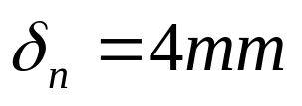
例10-1: 为精馏塔筒体选配法兰，塔内径1000mm,
设计压力P=0.2MPa，t=280℃，法兰材料20R,Q345R。
①初定法兰结构类型 根据DN=1000，P=0.2MPa，
表10-1, 初选甲型平焊法兰（估计PN≤0.6MPa）；
②确定法兰PN P=0.2MPa，t=280℃，查表10-10
ⅰ当材料为20R时，若PN=0.25MPa，300℃时
允许[P]=0.15MPa，故应定PN=0.6MPa；
ⅱ 若材料为Q345R，定PN=0.25MPa，300℃时
允许[P]=0.21MPa>p，所以PN=0.25MPa。

Slide 31
③根据法兰PN，DN返查表10－1，看法兰类型是否包含确定的PN，DN；
④确定结构尺寸。
⑤法兰标记
20R ： 法兰－RF 1000－0.6 NB/T47021-2012
Q345R: 法兰－RF 1000－0.25 NB/T47021-2012

Slide 32
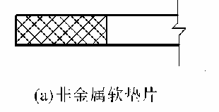
6.垫片
①非金属软垫片 （NB/T47024-2012）
材料：耐油石棉橡胶板（t≤200℃)
石棉橡胶板（t≤350℃)
结构：

Slide 33
标记 ：
垫片
标准号（NB/T47024-2012)
公称压力 MPa
公称直径 mm

Slide 34
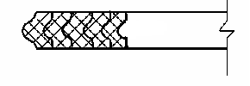

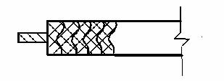
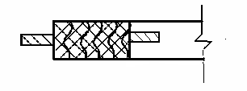
②缠绕式垫片 （NB/T47025-2012）
钢带0Cr13,0Cr18Ni9等与石棉，聚四氟乙烯等填充带相间缠卷，金属带始、末端焊接，金属带轧制成波形。
A型—基本型不带加强环 用于榫槽密封面
B型—带内加强环 用于凹凸密封面
C型—带外加强环 用于平面密封面
D型—内外带加强环 用于平面密封面
A型
B型
C型
D型

Slide 35
标记：
垫片
标准号（NB/T47025-2012)
公称压力
公称直径
填充带代号(P266)
钢带代号(P266)
垫片的结构形式及代号
(A,B,C,D)
规格与尺寸见表10-13

Slide 36
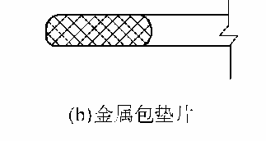
③金属包垫片 （NB/T47026-2012）
材料： 内芯：石棉橡胶板
外包0.2-0.5mm薄钢板（铝、铜、不锈钢等）
结构：
用于乙型平焊和长颈对焊法兰
规格与尺寸见表10-13

Slide 37
标记：
垫片
标准号（NB/T47026-2012)
公称压力
公称直径
金属钢材代号

Slide 38
7.压力容器用等长双头螺柱 （NB/T47027-2012）
①形式：A、B型
A型等直径，在两端车有螺纹，中间无螺纹部分的直径等于螺纹外径，d2=d
B型中间无螺纹部分的直径等于螺纹根径，d2=d1，无螺纹与螺纹段带过渡圆弧r,尺寸见p298表10-14。
②当法兰与螺柱间在工作状态下温差较大时，应选用B型螺栓。
③法兰、螺柱、垫片、螺母材料匹配表。见表10-15。P271
④标记：螺柱 直径×长度-形式 标准号
螺柱 M24×160-A NB/T47027-2012

Slide 39
法兰习题
为一分馏塔筒体选配法兰，分馏塔内径Di＝1200mm，
操作温度t＝300℃, 设计压力P＝0.5MPa ，法兰材料Q235-B，介质为空气，试确定法兰并标注。

